Slide 1
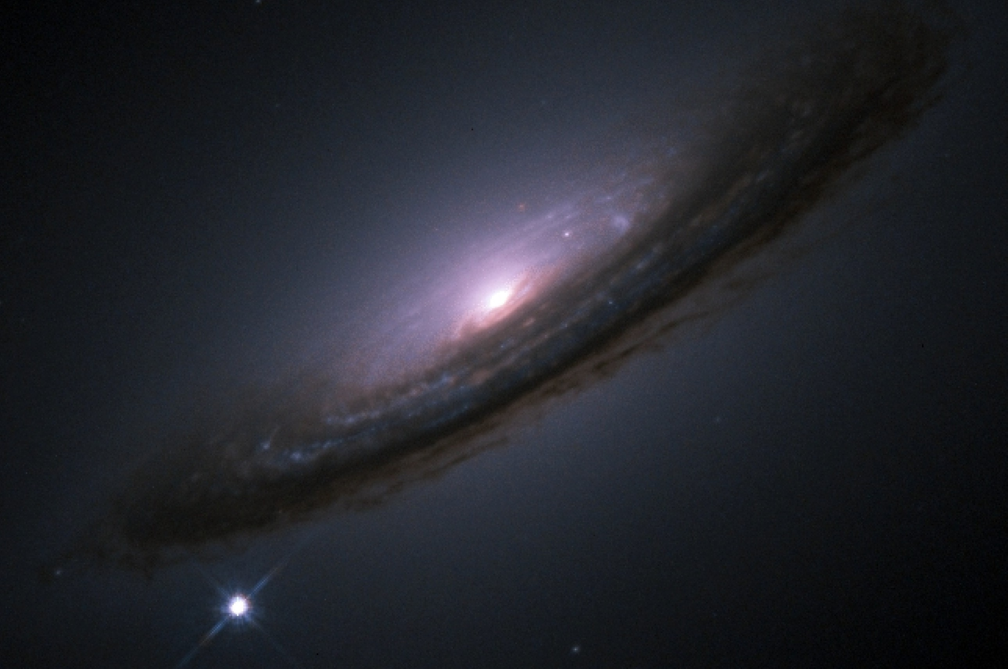
Supernowe

Slide 2
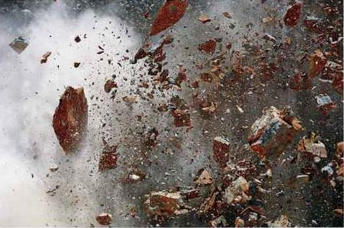
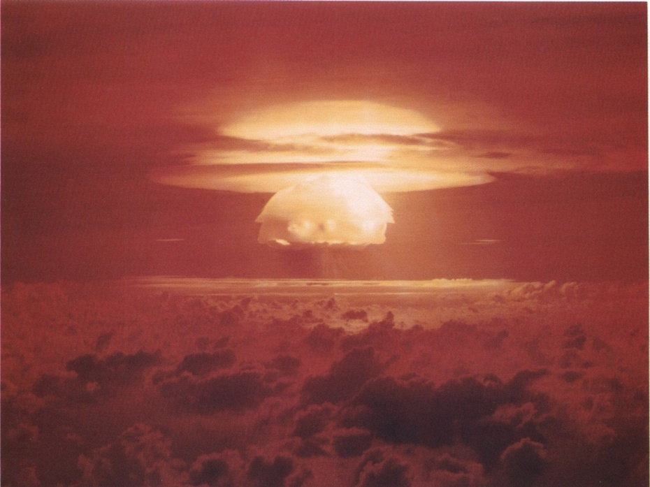

Wybuch
Typowe energie [J]:
- granat 4-8x10⁵
- bomba konwencjonalna (1 t) 4x10⁹
- bomba atomowa (Little Boy) 6x10¹³
- bomba Car 2x10¹⁷
- światowy arsenał atomowy 2x10¹⁹
- wulkan Toba (Sumatra) 10²⁰
- rozbłysk słoneczny 10²⁶
- supernowa 10⁴⁴

Slide 3
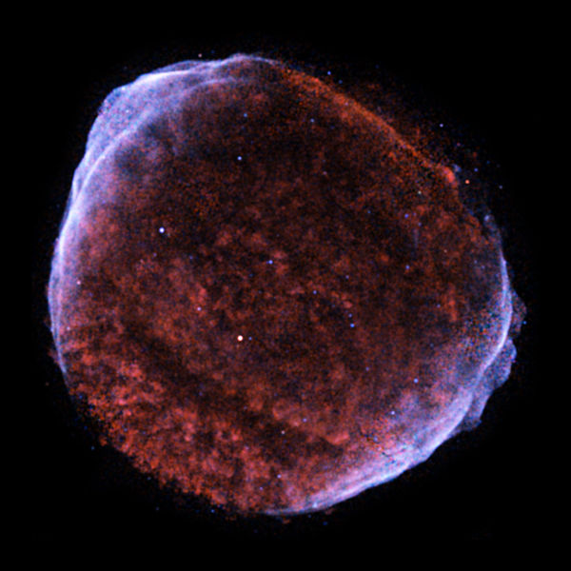
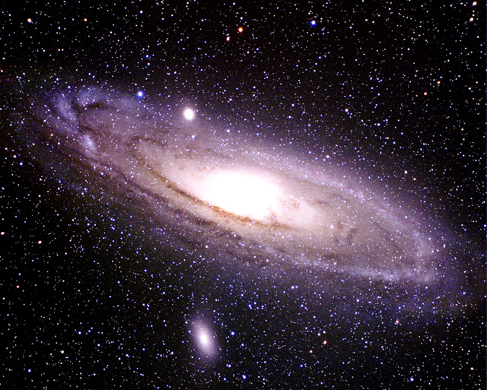
Pierwsze obserwacje
185 r. w gwiazdozbiorze Centaura Widoczna przez około 20 miesięcy.
Kolejne obserwacje w latach 386 i 392
W roku 1006 pojawiła się supernowa
o jasności 1/10 Księżyca w pełni
Ernst Hartwig, 20 sierpnia 1885 roku
SN1885 – pierwsza supernowa odkryta w innej galaktyce (M31).

Slide 4
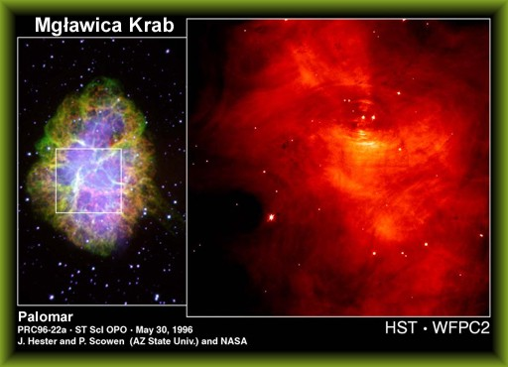
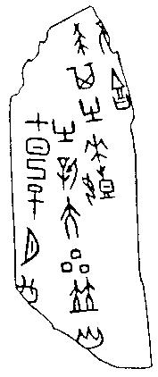
Pierwsze obserwacje
1054 r. w gwiazdozbiorze Byka
„W dniu Jisi, siódmym dniu miesiąca,
wielka nowa gwiazda pojawiła się
obok gwiazdy Ho (14 wiek p.n.e.)”
Ho - Antares
Wykorzystywane do dziś np. do planowania
obserwacji ROSAT.

Slide 5
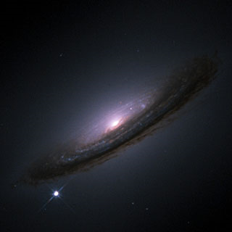
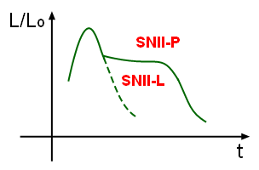
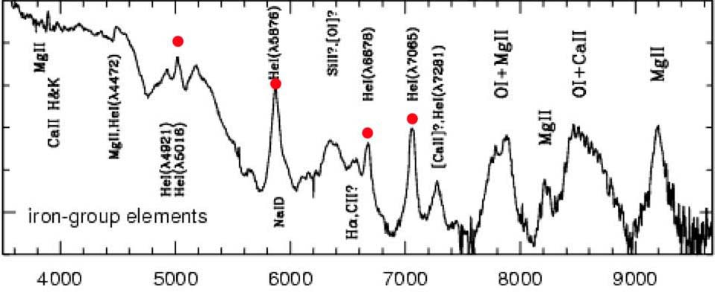
Klasyfikacja (stara)
Typ I – brak linii wodoru
Typ Ia | Linia krzemu (Si II) na 615.0 nm
Typ Ib | Linia helu (He I) na 587.6 nm brak linii absorpcyjnej krzemu w okolicy 615 nm
Typ Ic | Słabe lub brak linii helu, brak silnej absorpcji krzemu
Typ II – obecne linie wodoru
Typ IIP | Widoczne plateau na krzywej blasku
Typ IIL | Widoczna faza liniowego spadku jasności
Credit: NASA/ESA
irfu.cea.fr

Slide 6
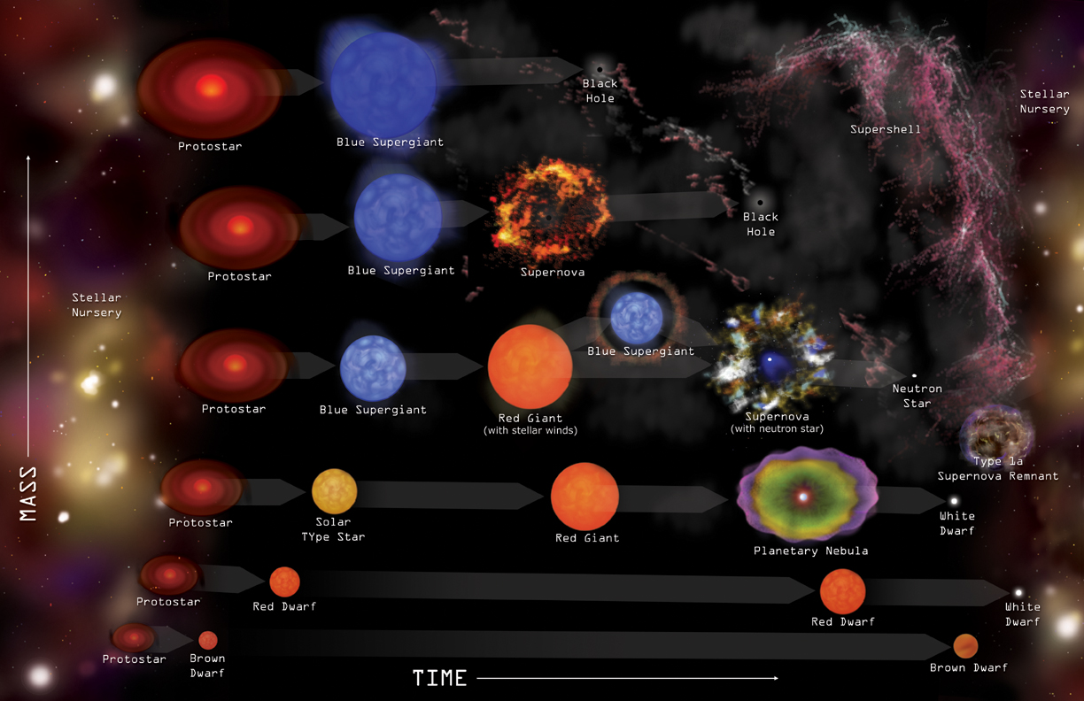
Klasyfikacja (nowa)
Istotny jest mechanizm wybuchu:
- eksplodujące białe karły (Ia)
- wybuchające gwiazdy masywne (Ib, Ic, II)

Slide 7
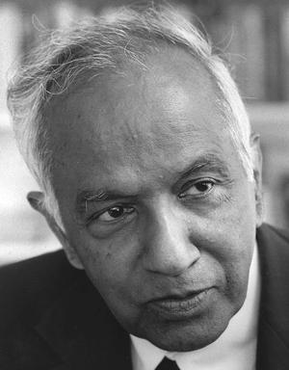

Subrahmanyan Chandrasekhar (Chandra)
Górny limit na masę białego karła: ~ 1.4 M
gwiazda neutronowa (6 km)
biały karzeł (10000 km)
19.10.1910 r. – 21.08.1995 r.

Slide 8
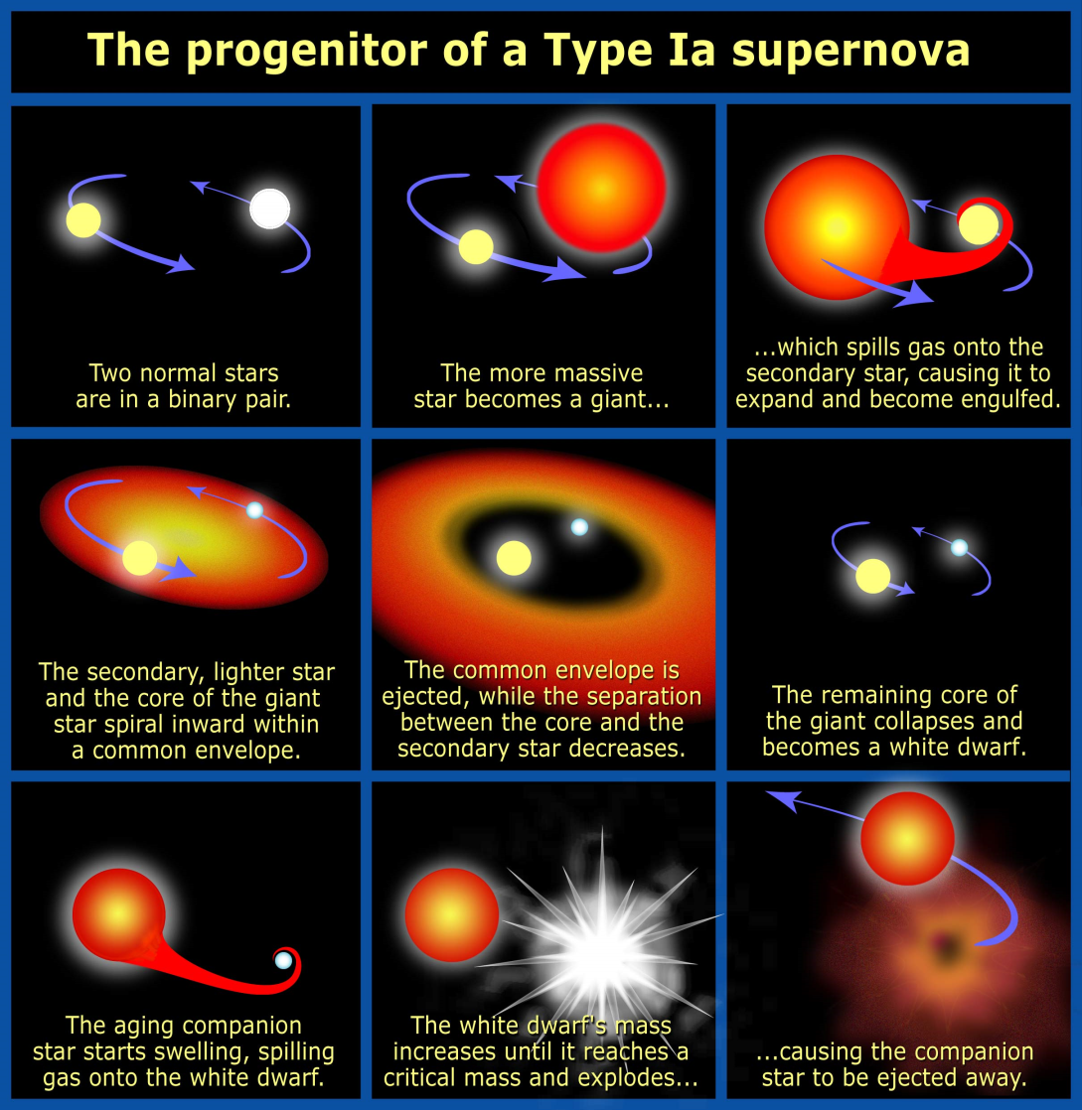
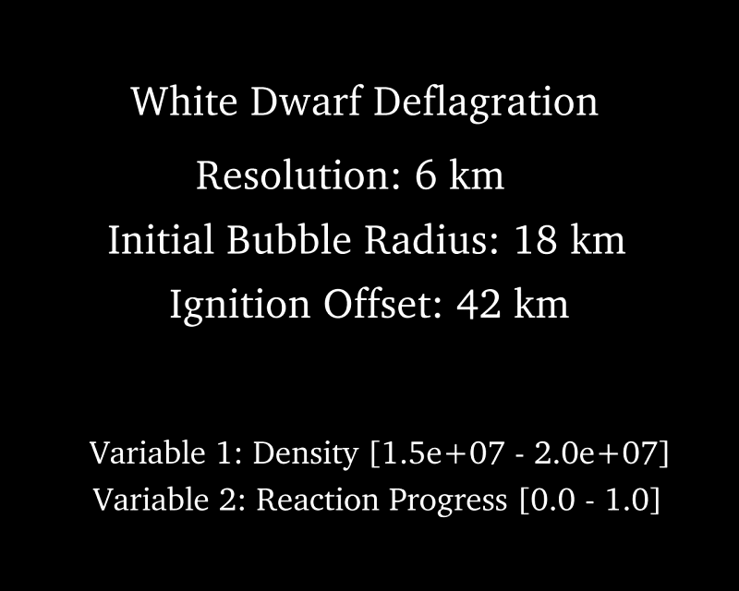
Supernowe Ia
Eksplodujące białe karły, które mają masę
prawie dokładnie równą granicy Chandrasekhara
Podobne masy eksplodujących białych
karłów –> podobne jasności supernowych –>
świece standardowe
Illustration credit: NASA, ESA and A. Feild (STScI)
flash.uchicago.edu

Slide 9
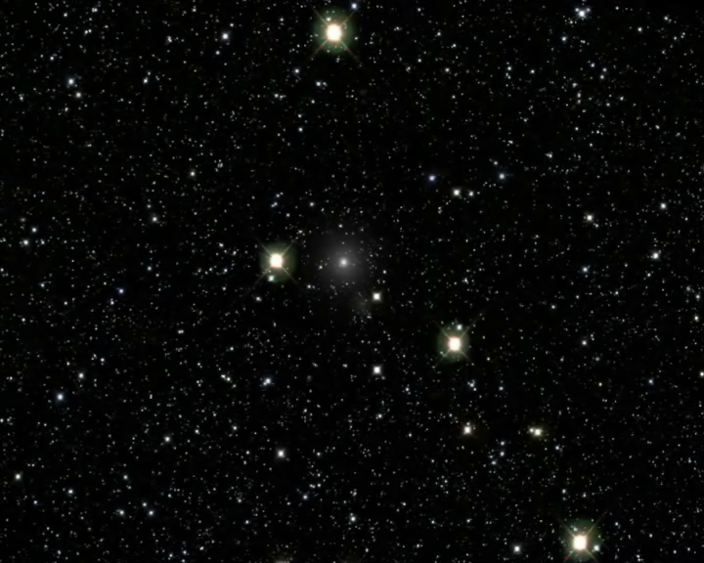
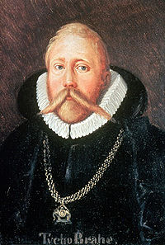
Pozostałości po supernowych Ia
11 listopada 1572 r.
Tycho Brahe
14.12.1546 r. – 24.10.1601 r.
(Oliver Krause, MPIA)

Slide 10
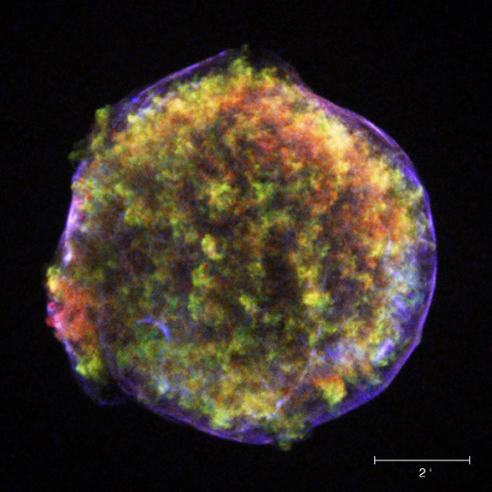
Pozostałości po supernowych Ia
Dwie fale uderzeniowe wędrujące
na zewnątrz i do wewnątrz pozostałości
Front zewnętrznej fali powinien być
oddalony o około 2 l. św., a obserwacje
teleskopu Chandra pokazują, że jest
w odległości jedynie 0.5 l. św.
Wytłumaczeniem tego faktu może być
transfer energii frontu fali uderzeniowej
na przyspieszenie cząstek do wysokich
energii.
Obserwacje Chandra wskazują, że
źródłem wysokoenergetycznego
promieniowania kosmicznego mogą
być wybuchy supernowych

Slide 11
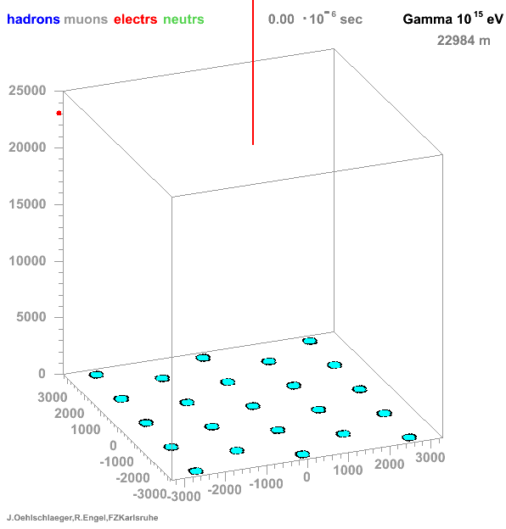
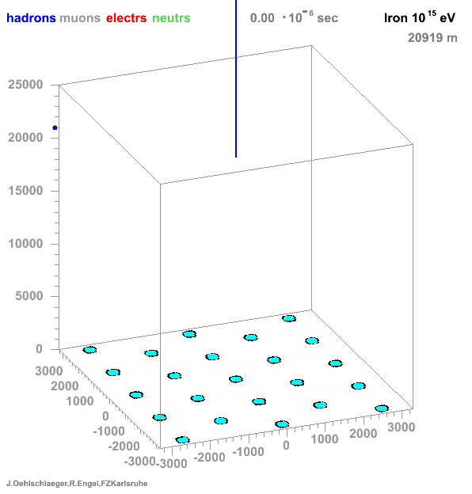
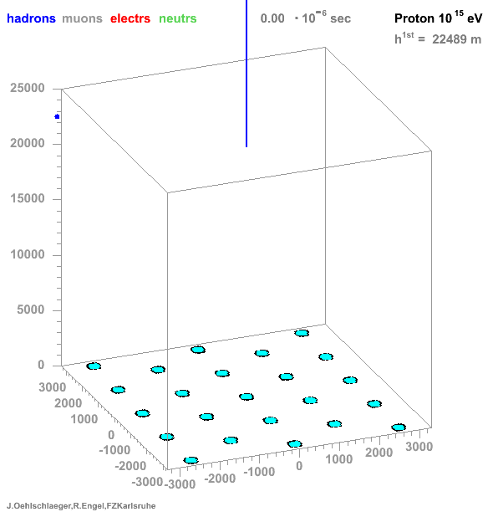
Metody rejestracji promieniowania kosmicznego
Wielkie pęki powstają kiedy cząstki pr. kosmicznego wpadają w atmosferę ziemską
www-ik.fzk.de

Slide 12
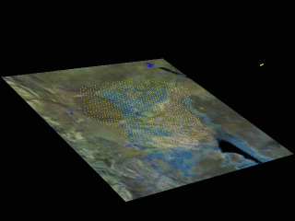
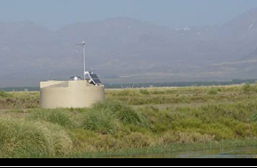
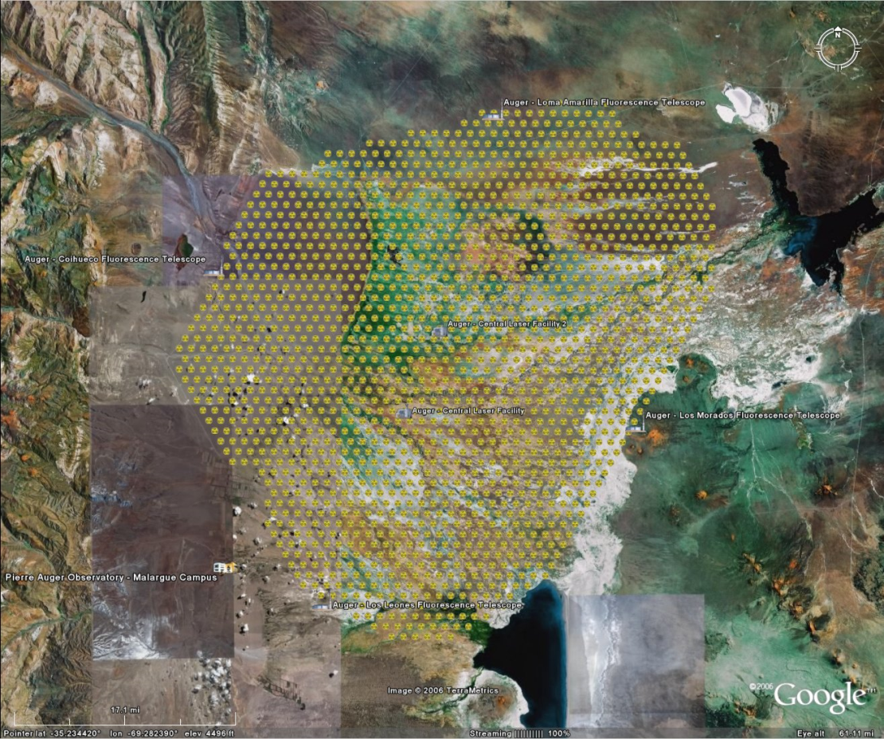
Pierre Auger Observatory
Pierre Auger Observatory składa się z
1600 zbiorników z wodą (12 000 litrów)
rozmieszczonych co 1.5 kilometra
Cząstki z wielkich pęków wpadające do
zbiornika poruszają się z prędkością
większą niż prędkość światła w wodzie.
Emitowane wtedy promieniowanie
Czerenkowa jest rejestrowane przez
fotopowielacze

Slide 13
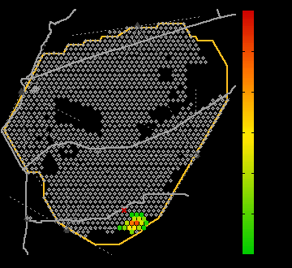
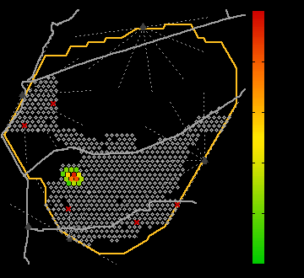
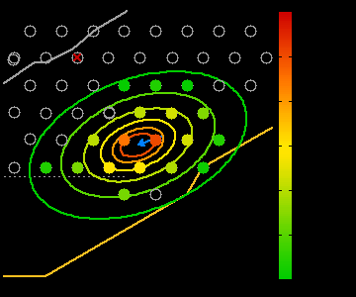
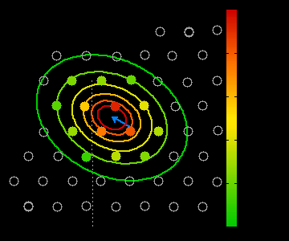
Pierre Auger Observatory
Oct 30 11:14:14 2007 (41 EeV)
Mar 5 15:54:48 2005 (37 EeV)

Slide 14
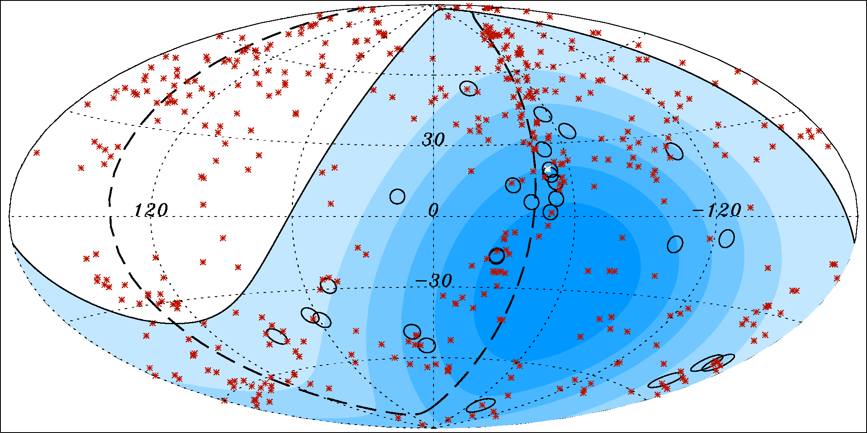
Pierre Auger Observatory
Czerwone gwiazdki – położenia AGN do odległości 75 Mps
Odcienie Błękitu – pole widzenia dla obserwatorium
Biała gwiazdka – Centaur A
Kontury – kierunki dla 27 najbardziej energetycznych zdarzeń (powyżej 57 x 10¹⁸ eV )

Slide 15
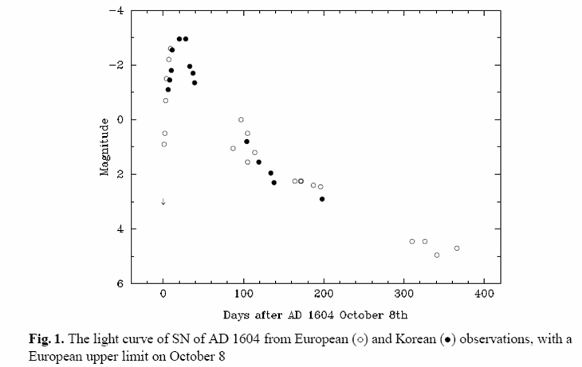
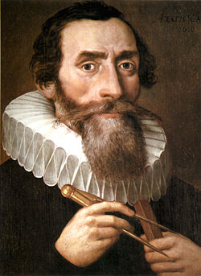
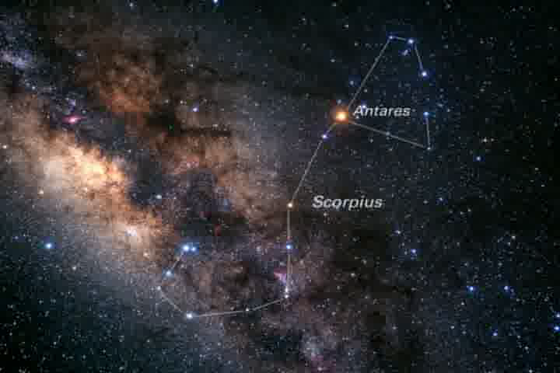
Pozostałości po supernowych Ia
9 października 1604 r.
Green i Stephenson 2003, Lecture Notes in Physics 598, 7
Jan Kepler

Slide 16
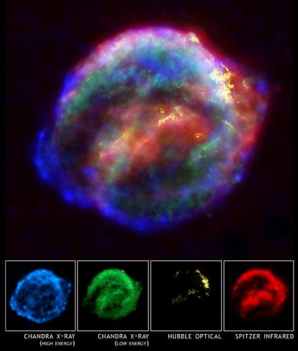
Pozostałości po supernowych Ia
Obserwacje HST pokazują miejsca gdzie front
fali uderzeniowej spotyka gęsty ośrodek.
Spitzer pokazuje promieniowanie podczerwone
pochodzące od pyłu podgrzanego przez front fali
uderzeniowej.
Najgorętszy ośrodek (kolor niebieski) znajduje się
tuż za frontem fali uderzeniowej. Związany jest
z cząstkami przyspieszonymi na froncie fali
uderzeniowej, które wirują dookoła linii sił pola
magnetycznego.
Nieco chłodniejsze obszary (kolor zielony)
pochodzą od podgrzanej plazmy eksplodującej
gwiazdy.
Dokładna analiza obfitości pierwiastków w
pozostałościach (Chandra) wskazuje, że była
to supernowa typu Ia

Slide 17
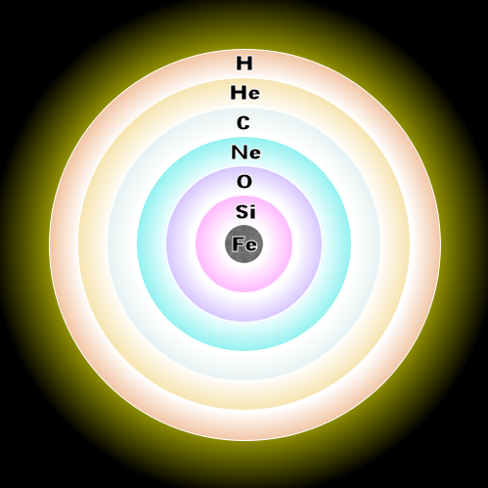
Supernowe Ib, Ic, II
Źródło energii | Główny produkt | Gwiazda o masie 25 M☉
 |  | Temperatura [K] | gęstość (g/cm³) | trwanie
palenie wodoru | hel | 7×10⁷ | 10 | 10⁷ lat
reakcja 3α | węgiel, tlen | 2×10⁸ | 2000 | 10⁶ lat
palenie węgla | Ne, Na, Mg, Al | 8×10⁸ | 10⁶ | 10³ lat
palenie neonu | O, Mg | 1.6×10⁹ | 10⁷ | 3 lata
palenie tlenu | Si, S, Ar, Ca | 1.8×10⁹ | 10⁷ | 0.3 roku
palenie krzemu | nikiel (rozpadajacy się do żelaza) | 2.5×10⁹ | 10⁸ | 5 dni
Author: R. J. Hall

Slide 18
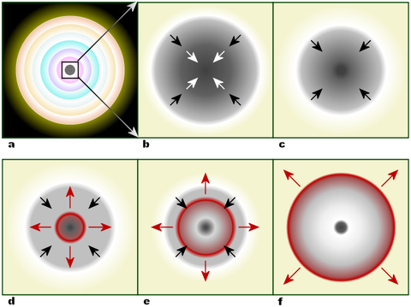
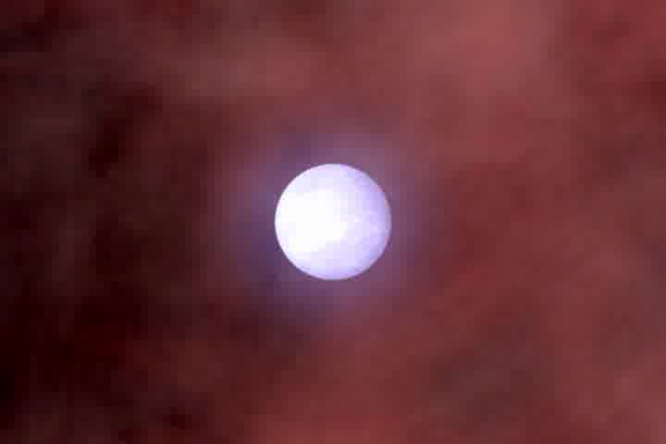
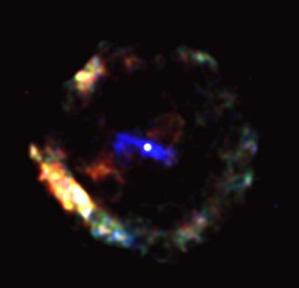
Supernowe Ib, Ic, II
Author: R.J. Hall
Po utworzeniu jądra żelazowego reakcje w centrum ustają.
Jądro zapada się do gwiazdy neutronowej lub czarnej dziury.
Powstaje olbrzymi strumień neutrin napędzających reakcje
termojądrowe w zewnętrznych warstwach.
Credit: NASA/McGill/V.Kaspi et al.

Slide 19
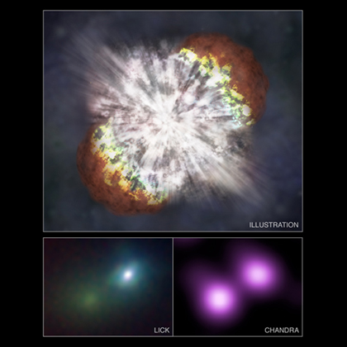
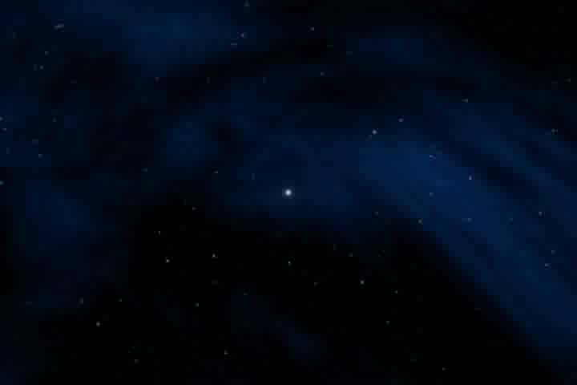
Pozostałości po supernowych Ib, Ic, II
SN2006GY
Jedna z najjaśniejszych supernowych kiedykolwiek
obserwowanych
Obserwacje rentgenowskie pozwoliły stwierdzić,
że eksplodowała bardzo masywna gwiazda, a nie
biały karzeł (świeciła zbyt słabo w zakresie
rentgenowskim)
Masa ok. 150 M☉ – typ supernowych, które były
bardziej powszechne w młodym Wszechświecie
NGC1260 w podczerwieni
Słabe źródło to centrum galaktyki, a
jasne to supernowa

Slide 20
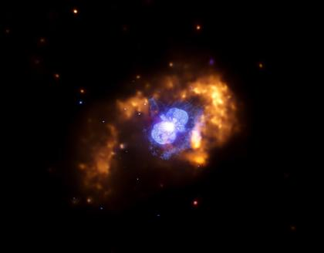
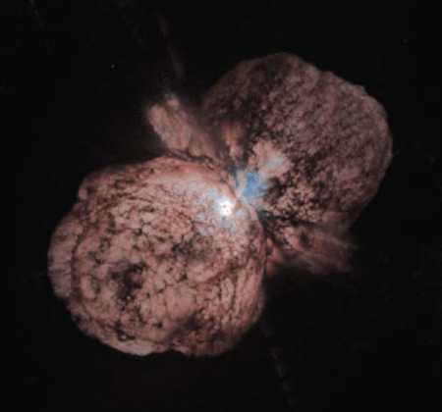
Eta Carinae
Masa od 100 do 150 M☉
Bardzo podobna do gwiazdy, która
eksplodowała jako SN2006GY
Credit: X-ray: NASA/CXC/GSFC/M.Corcoran et al.; Optical: NASA/STScI
Niebieski – HST
Żółty - Chandra

Slide 21
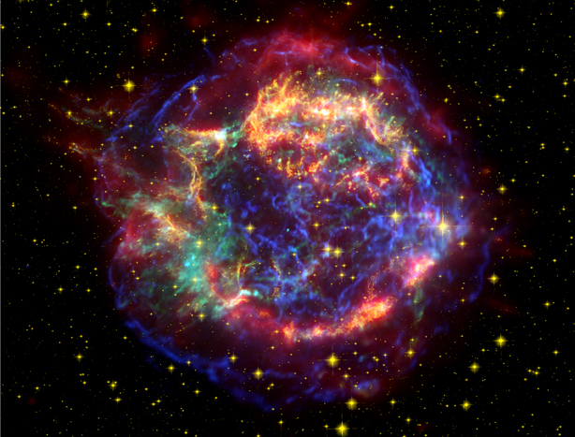
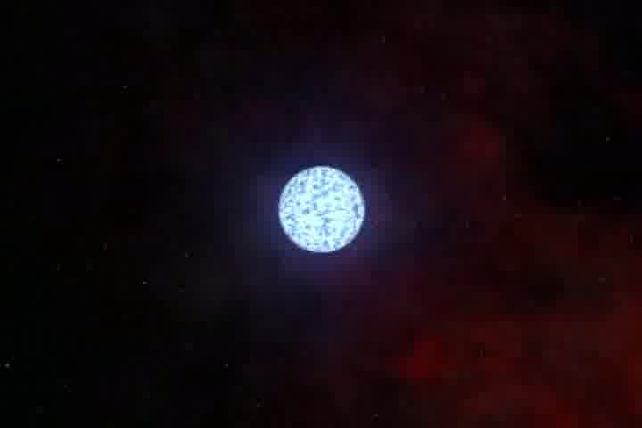
Pozostałości po supernowych Ib, Ic, II
Wybuch masywnej
gwiazdy, który nastąpił
ok. 300 lat temu
Kolory:
czerwony – Spitzer (~280 K)
żółty – HST (10 000 K)
zielony i niebieski – Chandra
(10⁶ K)
Credit: X-ray: NASA/CXC/SAO; Optical: NASA/STScI;
Infrared: NASA/JPL-Caltech/Steward/O.Krause et al.

Slide 22
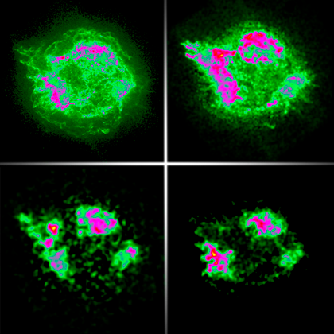
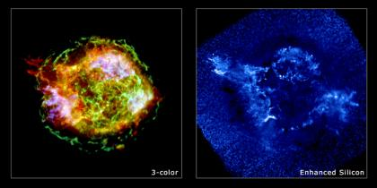
Pozostałości po supernowych Ib, Ic, II
Obraz wykonany w szerokim zakresie
widma jest najbardziej symetryczny –
widoczna emisja to promieniowanie
synchrotronowe
Krzem: wyraźny dżet (górny lewy róg) i
słabe strugi po przeciwnej stronie wskazują
na asymetrię eksplozji
Obraz „wapniowy” jest podobny
Żelazo – kierunek ruchu prawie prostopadły
do kierunku dżetu widocznego w linii krzemu
i wapnia
Cassiopeia A
szerokopasmowy
krzem
wapń
żelazo
Credit: NASA/GSFC/U.Hwang et al.

Slide 23
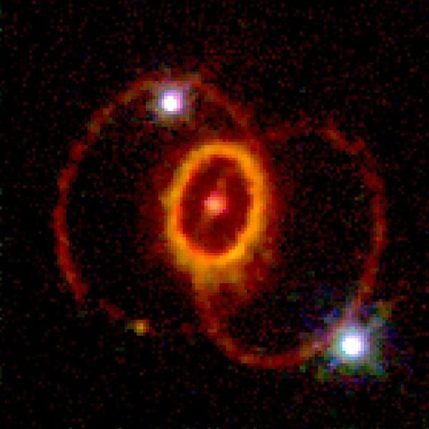
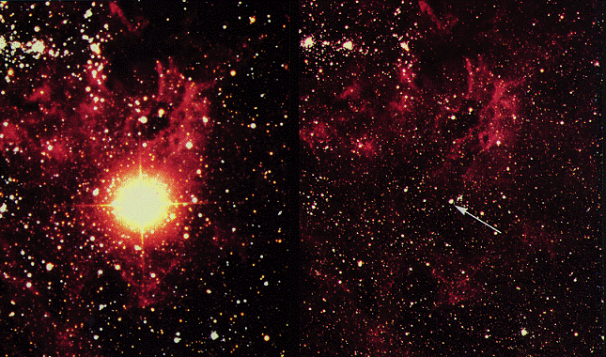
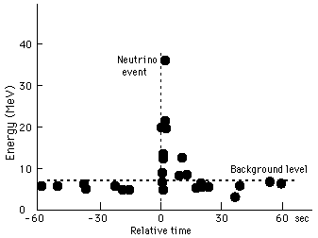
SN 1987A – pierwsza detekcja neutrin od supernowej
23 lutego 1987 w Wielkim Obłoku Magellana
Najjaśniejsza od prawie 400 lat
Gwiazda miała masę 35±5 R☉

Slide 24
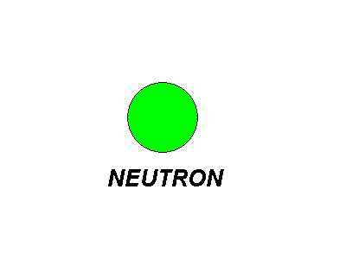
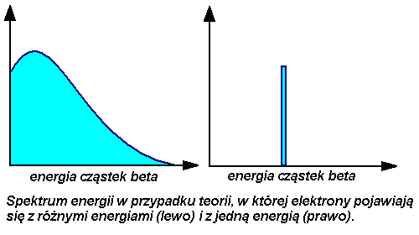
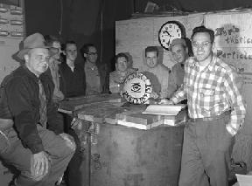
Neutrina
Rozpad beta
Ponieważ widmo elektronów powstających
w rozpadzie beta ma rozkład ciągły więc musi
istnieć cząstka unosząca pozostałą energię
"Zrobiłem straszną rzecz. Zapostulowałem istnienie cząstek, które nie mogą być odkryte..." - W. Pauli
http://www.fuw.edu.pl/~neutrina/
Fred Reines i Clyde Cowan (1955)
http://www.fuw.edu.pl/~neutrina/

Slide 25

Neutrina – metody detekcji
Metoda radiochemiczna
Odwrotna przemiana β:
Przykłady wykorzystania:
minimalna energia: 0.81 MeV
minimalna energia: 0.23 MeV
W wyniku otrzymujemy liczbę reagujących cząstek. Brak informacji o energii, czasie
zjawiska i kierunku.
Ice Cube Observatory

Slide 26


Neutrina - obserwacje
Podziemne – Fermilab, SNO, FREJUS, HELLAZ, NOE, BOREXINO,DAMA, GALLEX,
ICARUS, LVD, MACRO, Homestake, IMB, SAGE, SOUDAN-2, SuperKamiokande
Podwodne – NESTOR, BAIKAL, DUMAND
Podlodowe – AMANDA, RAND
Słońce
SN 1987A

Slide 27



Pozostałości po supernowych Ib, Ic, II
Cassiopeia A
Obserwacje atmosfery gwiazdy neutronowej:
- zbudowana z węgla
- temperatura – 2 mln K
- ciśnienie – 10 x ciśnienie wewnątrz Ziemi
- grubość – 10 cm
- przyspieszenie grawitacyjne – 10¹¹ g
- gęstość – porównywalna z gęstością diamentu

Slide 28





Mgławica Krab (M1)
rentgenowskie widzialne podczerwone radiowe
Supernowa obserwowana w 1054 r. przez
astronomów arabskich i chińskich
W centrum widoczny jest pulsar

Slide 29

Mgławica Krab (M1)
Niebieski – Chandra
Czerwony – HST
Rozmiar wewnętrznego
kręgu ~ 1 rok św.
X-ray: NASA/CXC/SAO/;Optical: NASA/ESA/ASU/

Slide 30



Mgławica Krab (M1)
Szybko rotujący pulsar jest bardzo efektywnym
akceleratorem cząstek
Wewnętrzny krąg wskazuje miejsce, w którym
rozpędzone cząstki zderzają się z ośrodkiem
otaczającym pulsara

Slide 31


Inne pulsary
PSR B1509-58
powstał około 1700 lat temu
odległość od Ziemi – 17000 lat św.
Vela pulsar
podobne struktury jak w przypadku M1
Credit: NASA/CXC/SAO/P.Slane, et al.
Credit: NASA/PSU/G.Pavlov et al.

Slide 32


Czy są groźne?
Silne supernowe:
czas | odległość w parsekach
44 000 | 110
37 000 | 180
32 000 | 160
22 000 | 250
Betelgeza (α Ori):
czerwony nadolbrzym
14-15 M_{ʘ}
430 +/-95 lat. św

